Slide 1
Мини – музей «Русская народная игрушка» группа «Звёздочки»
Подготовили воспитатели:
Богданова М.Ю.
Ивицкая Н.И.

Slide 2
Пусть вам лучшею подружкой
Станет русская игрушка.
И недаром все музеи
Дорожат, гордятся ею.

Slide 4
Матрёшка

Slide 5
Матрёшка

Slide 6
Матрёшка

Slide 7
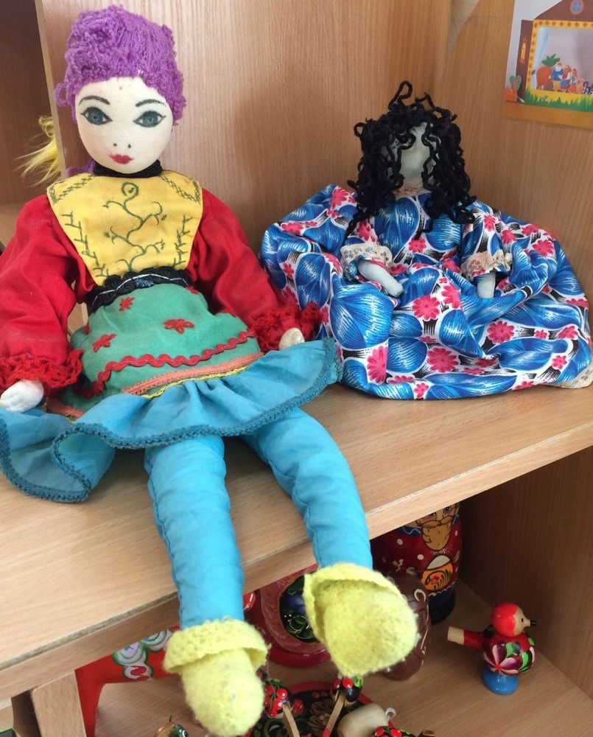
Тряпичная кукла

Slide 8
Богородская игрушка

Slide 9
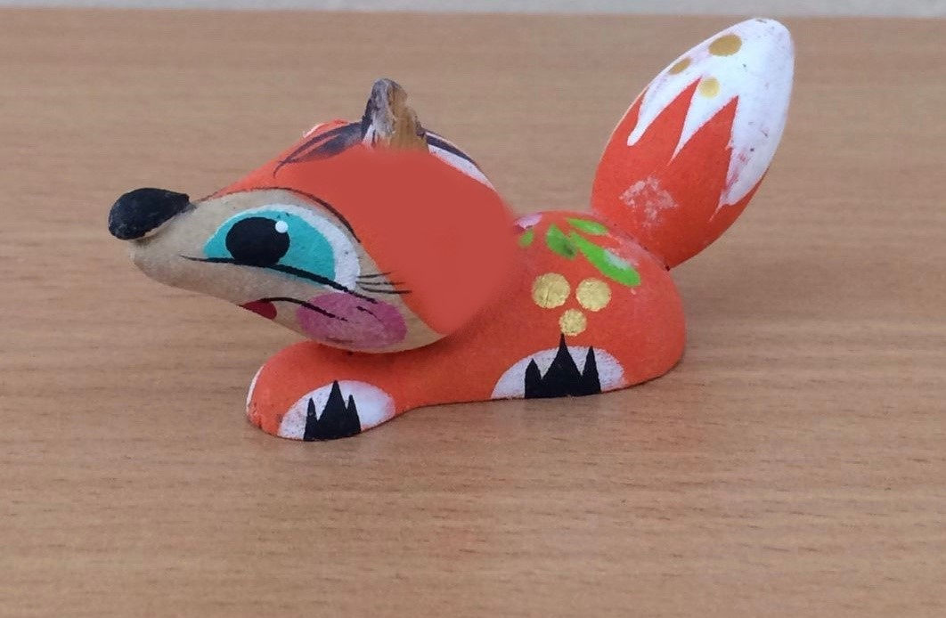
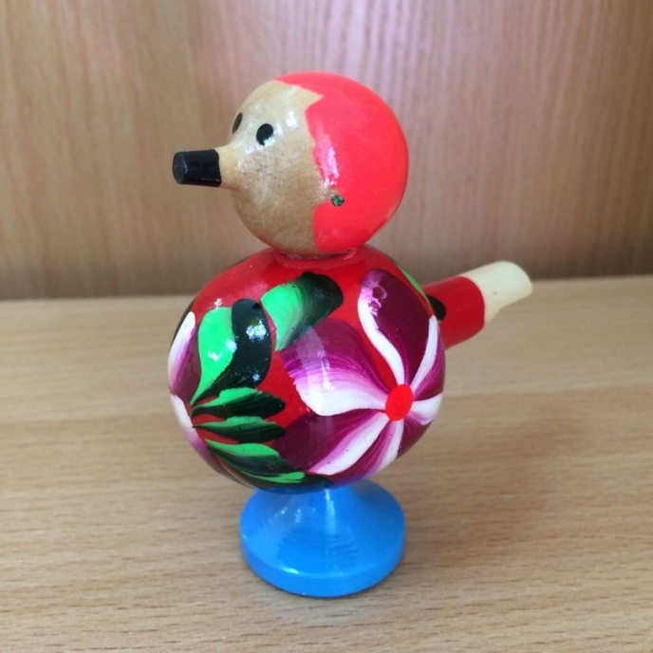
Городецкая игрушка

Slide 10
Гжель

Slide 11
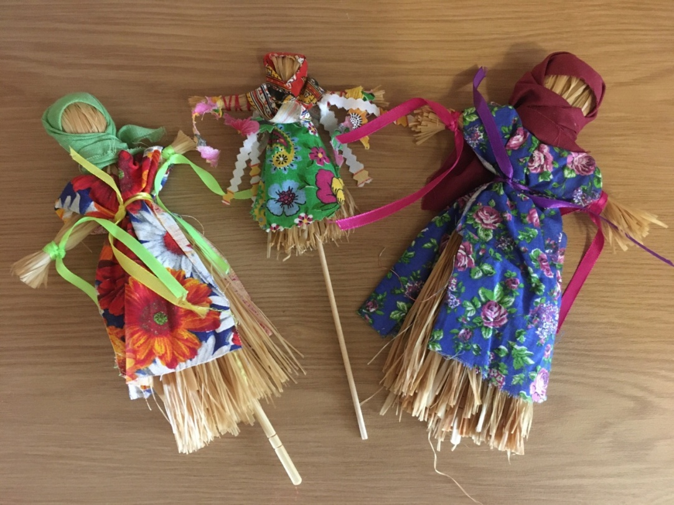
Соломенная игрушка

Slide 12
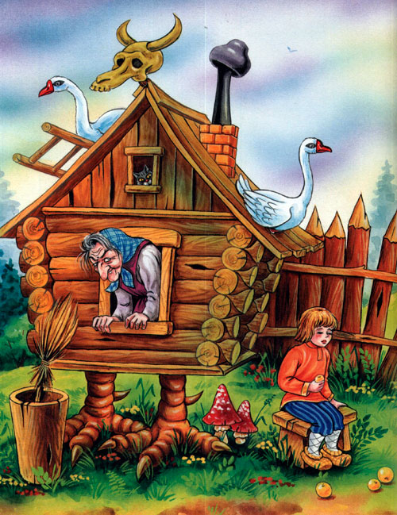
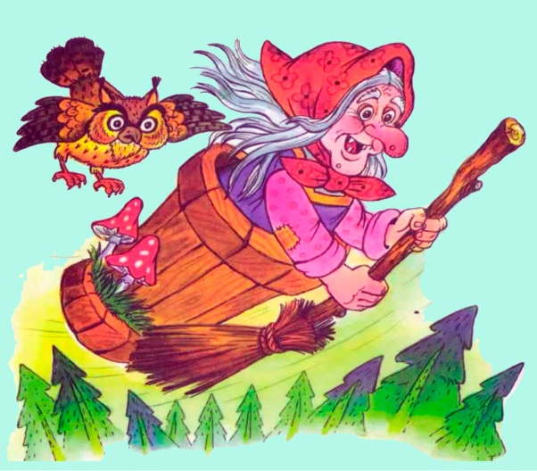
Баба – Яга

Slide 13
Музыкальные инструменты

Slide 14
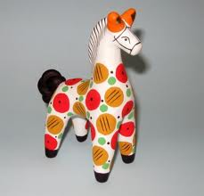

Slide 15
Группа «Звёздочки»
Приглашает вас посетить
наш мини – музей
«Русская народная игрушка»

